Slide 1
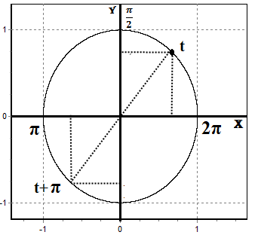
Формулы привЕдения

Slide 2
Что будем изучать:
Чуть чуть повторим
Правила для формул привидения
Таблица преобразований для формул привидения
Примеры

Slide 3
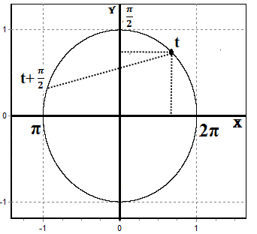
Чуть чуть повторим
Ребята, с формулами привидения мы уже встречались, но их так не называли, как думаете где?
Посмотрите на наши рисунки.
Правильно, когда вводили определения тригонометрических функций.

Slide 4
Правило для формул привидения
Давайте введем основное правило:
Если под знаком тригонометрической функции содержится число вида π×n/2 + t, где n – любое целое число, то нашу тригонометрическую функцию можно привести к более простому виду, которая будет содержать только аргумент t. Такие формулы и называют формулами привидения.
Вспомним некоторые формулы:
sin(t+ 2π •k ) = sin(t)
cos(t+2π •k ) = cos(t)
sin(t+ π ) = -sin(t)
cos(t+π ) = -cos(t)
sin(t+ π/2 ) = cos(t)
cos(t+π/2 ) = -sin(t)
tg(t+ π •k ) = tg(x)
ctg(t+π •k ) = ctg(x)

Slide 5
Правило для формул привидения
Ребята, формул привидения очень много, давайте составим правило по которому будем определять наши тригонометрические функции при использовании формул привидения:
Если под знаком тригонометрической функции содержатся числа вида:
π + t, π-t, 2π+t и 2π-t то функция не изменится, то есть, например, синус останется синусом, котангенс останется котангенсом.
2) Если под знаком тригонометрической функции содержатся числа вида:
π/2 + t, π/2-t, 3π/2+t и 3π/2-t то функция изменится на родственную, то есть, например, синус станет косинусом, котангенс станет тангенсом.
3) Перед получившийся функцией, надо поставить тот знак которая имела бы преобразуемая функция, при условии 0<t<π/2
Эти правила применимы и когда аргумент функции задан в градусах!

Slide 6
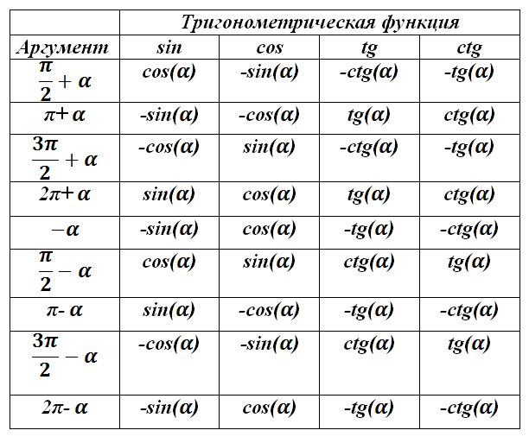
Таблица преобразований для формул привидения
Так же мы можем составить таблицу преобразований тригонометрических функций:

Slide 7
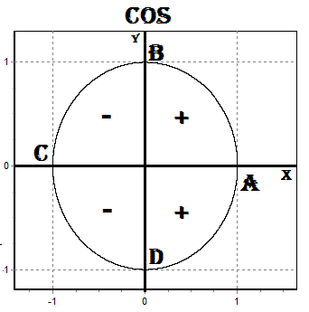
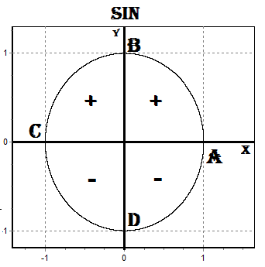
Пример
Преобразуем cos(π +t). Наименование функции остается, то есть получим cos(t). Далее предположим что π/2<t< π, тогда (π +t) попадет в третью четверть, а там косинус отрицательный, тогда согласно третьему пункту нашего правила, следует поставить минус перед нашей функцией:
cos(t+π ) = -cos(t)
Преобразуем sin(π/2 +t). Наименование функции изменяется, то есть получим cos(t). Далее предположим что 0<t< π/2, тогда (π/2 +t) попадет во вторую четверть, а там преобразуемая функция синус положительная, тогда согласно третьему пункту нашего правила, следует поставить положительный знак перед нашей функцией:
sin(t+ π/2 ) = cos(t)

Slide 8
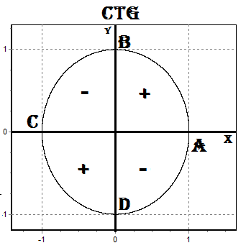
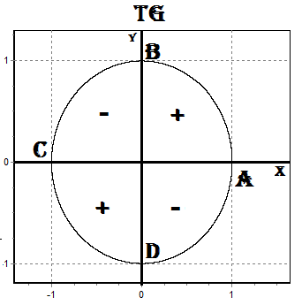
Пример
Преобразуем tg(π -t). Наименование функции остается, то есть получим tg(t). Далее предположим что 0<t< π/2, тогда (π -t) попадет во вторую четверть, а там тангенс отрицательный, тогда согласно третьему пункту нашего правила, следует поставить минус перед нашей функцией:
tg(t-π ) = -tg (t)
Преобразуем . Наименование функции изменяется, то есть получим tg(t). Далее предположим что 0<t< 90, тогда (270 +t) попадет в четвертую четверть, а там преобразуемая функция котангенс отрицательная, тогда согласно третьему пункту нашего правила, следует поставить минус перед нашей функцией :

Slide 9
Задачи для самостоятельного решения:
Ребята преобразуйте самостоятельно, используя наши правила:
tg(π +t), tg(2π -t), ctg(π -t), tg(π/2 -t), ctg(3π +t)
sin(2π +t), sin(π/2 +5t), sin(π/2 - t), sin(2π -t)
cos(2π - t), cos(3π/2 +8t), cos(3π/2 - t), cos(π -t)
Домашнее задание: 1) Написать краткий конспект урока в тетради;
2) Решить задачи для самостоятельного решения в тетради.
Сфотографировать и отправить на электронную почту преподавателя olgadumnova80@mail.ru или в личные сообщения «В контакте» https://vk.com/id407022472 Ольга Думнова

